Slide 1

软件体系结构
SSE 科大 青鼎
dingqing@ustc.edu.cn dingqing@ustc
http://staff.ustc.edu.cn/~dingqing

Slide 2

品质属性的建筑 我 可用 性

Slide 3
议程
品质属性的 建筑
可用 性
源的 刺激
刺激
环境
工件
响应
响应 措施
策略

Slide 4
为什么做我们应该考虑 Qa？
业务考虑决定了必须在系统体系结构中容纳的质量。
这些特性超过了功能性, 这是系统功能、服务和行为的基本说明。
系统经常被重新设计, 不是因为它们功能不足,
但是, 因为它们很难维护、端口或规模, 或者太慢, 或者被网络黑客破坏了。
替换在功能上通常是相同的

Slide 5
功能和 建筑
功能性和质量属性是正交的
这并不是说任何级别的任何质量属性是可以实现的任何功能。
任何功能你的选择作为建筑师将决定质量的相对水平
什么是功能？
它是系统的能力做它的工作为它意欲。
可以通过使用任何可能的结构来实现功能。

Slide 6
建筑和质量 属性
必须在设计、实施和部署过程中考虑实现质量属性。
没有质量属性完全依赖于设计, 也不完全依赖于实现或部署。
令人满意的结果是获得大图 (体系结构) 以及细节 (实现) 正确的问题。例如:
可用 性
适应性
性能

Slide 7
建筑和质量 属性
本节的信息有两个方面:
体系结构是实现系统中许多感兴趣的特性的关键, 而这些品质应该在体系结构层次上进行设计和评估。
建筑本身是无法达到品质的。它为实现质量提供了基础, 但如果不注意细节, 这个基础将无济于事。

Slide 8
建筑和质量 属性
在复杂的系统中, 质量属性不能孤立地实现。任何一个人的成就都会对其他人的成就产生影响, 有时是积极的, 有时是消极的。
安全性和可靠性
几乎每个质量属性都对性能产生负面影响
我们将研究以下三类:
系统的质量。我们将着眼于适应性、性能、安全性、可测试性和可用 性.
受体系结构影响的业务质量 (如市场时间)。
体系结构的质量, 如概念完整性, 是关于体系结构本身的, 尽管它们间接地影响到其他特性, 如适应性.

Slide 9
质量属性 场景
质量属性方案是质量‐‑attribute ‐‑specific 要求。它由六部分组成。
刺激源.这是一些产生刺激的实体 (人类、计算机系统或任何其他执行器)。
刺激.刺激是一个条件, 需要考虑当它到达一个系统。
环境.刺激是在一定条件下发生的。系统可能处于过载状态, 或者在刺激发生时可能正在运行, 或者其他条件可能是真的。
工件.一些工件被刺激。这可能是整个系统或它的一些部分。
响应.反应是刺激计划到来后进行的活动。
响应措施.当响应发生时, 它应该以某种方式进行测量, 这样就可以对需求进行测试。

Slide 10
可用 性
可用性与系统故障及其相关后果有关。
当系统不再提供与其规范一致的服务时, 系统出现故障。这种故障是由系统的用户-人或其他系统可以观察到的。
关注的领域包括
如何检测系统故障
系统故障可能发生的频率
发生故障时发生的情况
系统允许运行多长时间
当故障可能安全地发生时
如何防止失败
发生故障时需要哪些类型的通知

Slide 11
可用 性
我们需要区分故障和故障。
如果未纠正或屏蔽错误, 则可能会导致故障。即, 系统的用户可观察到故障, 而错误不是。当一个错误变得可观察时, 它就变成了一个失败。
例如, 错误可以选择错误的计算算法, 从而导致系统失败的误判。
一旦系统失败, 一个重要的相关概念就会成为修复它所需的时间。
由于用户可以观察到系统故障, 因此修复的时间是在故障不再可见之前的时间。
10

Slide 12
可用 性
故障和故障之间的区别允许讨论自动修复策略。
–即, 如果执行包含错误的代码, 但系统能够从故障中恢复而不被观察到, 则不会出现故障。
11

Slide 13
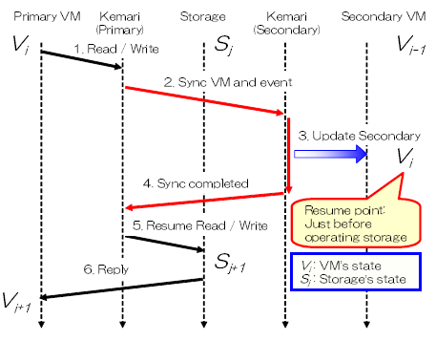
可用 性
为 例子：
Kemari
http://www.osrg.net/kemari/
Kemari: 用于容错的虚拟机同步
http://wiki.xensource.com/xenwiki/Open_Topics_For_Discussion 行动 = chFile 和目标 = Kemari_08. pdf

Slide 14
可用 性
刺激的源泉。
我们区分故障或失败的内部和外部征兆, 因为期望的系统响应可能不同。
刺激。发生以下类之一的错误。
遗漏。组件无法响应输入。
崩溃。该组件反复遭受遗漏错误。
时间。组件响应, 但响应早或晚。
响应。组件响应的值不正确。
工件。
这将指定需要高度可用的资源, 如处理器、通信通道、进程,或存储.
环境。
发生故障或故障时系统的状态可能也会影响所需的系统响应。例如, 如果系统已经看到一些故障, 并且在正常模式下运行, 则可能需要完全关闭它。但是, 如果这是第一次出现故障, 则可能首选响应时间或函数的退化。

Slide 15
可用 性
响应。
对系统故障有许多可能的反应。这些包括
记录失败
通知选定的用户或其他系统
切换到降级模式, 容量较小或功能较少
关闭外部系统
在修复期间变得不可用。
响应措施。
响应度量值可以指定可用性百分比, 也可以指定要修复的时间、系统必须可用的次数或系统必须可用的持续时间。

Slide 16
可用 性
方案源的一部分
刺激项目
可能的值
系统内部;外部系统故障: 遗漏、崩溃、定时、响应
系统的处理器、通信通道、持久存储、进程
正常运行;
降级模式 (即, 较少的功能, 后退解决方案)
系统应检测事件并执行下列一项或多项操作:
记录它
通知相关方, 包括用户和其他系统
根据定义的规则禁用导致故障或故障的事件源
不可用于预先指定的间隔, 其中间隔取决于系统的临界性
继续在正常或降级模式下运行
系统必须是可用可用性时间时的时间间隔
系统可以处于降级模式的时间间隔
维修时间
环境
响应
响应 措施

Slide 17
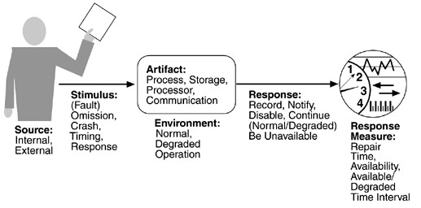
可用 性

Slide 18
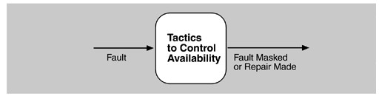
可用 性 策略
当系统不再提供与其规范一致的服务时, 就会出现故障。系统的用户可观察到此故障。
故障 (或故障组合) 有可能导致故障。
恢复或修复是可用性的一个重要方面。
我们在本节中讨论的策略将防止故障成为故障或至少绑定故障的影响, 并使修复成为可能。
可用性策略的目标

Slide 19
可用 性 策略
我们讨论的许多策略都可以在标准执行环境 (如操作系统、应用程序服务器和数据库管理系统.
了解所使用的策略仍然很重要, 以便在设计和评估过程中考虑使用某一特定的效果。
所有维护可用性的方法都涉及某种类型的冗余, 某种类型的健康监测, 以检测故障和检测到故障时的某种恢复类型.
–在某些情况下, 监视或恢复是自动的, 在其他情况下是手动的。
我们首先考虑故障检测.然后我们考虑故障恢复最后, 简要地,故障预防.

Slide 20
可用 性战术-故障 检测
三广泛使用的识别故障的策略是ping/回声,心跳和异常.
Ping/回声.
一个组件发出 ping, 并期望在预定义的时间内从所审查的组件中接收回显。
这可以在一组组件中使用, 它们相互负责一个任务。
客户端还可以使用它来确保服务器对象和服务器的通信路径在预期的性能范围内运行。
"Ping/回声" 故障检测器可以组织在一个层次结构中, 其中一个最低‐‑level 探测器 ping 与它共享处理器的软件进程, 以及高‐‑level 故障探测器 pinglower ‐‑级。
这比一个 ping 所有进程的远程故障检测器使用的通信带宽少。

Slide 21
可用 性战术-故障 检测
心跳(死人 定时器)。
在这种情况下, 一个组件周期性地发出心跳消息, 另一个组件侦听它。
如果心跳失败, 则假定原始组件出现故障, 并通知故障纠正组件。
心跳也可以携带数据。例如, 自动取款机 可以定期发送的日志的的上次交易记录自一个服务器。这 消息不只行为作为一个心跳但还携带数据要被 处理。

Slide 22
可用 性战术-故障 检测
异常。
识别错误的一种方法是遇到一个异常, 在识别其中一个故障类时引发。
异常处理程序通常在引入异常的同一进程中执行。
ping/回声和心跳策略在不同的过程中运行, 异常策略在单个过程中运行。
异常处理程序通常会对错误进行语义转换, 使其成为可以处理的窗体。

Slide 23
可用 性战术-故障 检测
假设我们要将 dbms 的故障检测添加到 SNS 中, 以检测 dbms 的连接错误。
由于 DB 服务器的工作量很高, 增加故障检测对性能的影响应尽可能轻。
同时, 由于连接错误是一个严重的错误, 我们希望我们能尽快检测到它。
因此, 心跳被选作故障检测的策略。
在系统中添加用于定期创建到 DBMS 的连接并将操作结果发送到其他组件的服务。

Slide 24
可用 性战术-故障 检测
在一个嵌入式安全-‐‑critical系统： 飞机
自我 检查
电源-‐‑on自我 检查
期刊自 检查
手动自 检查
命令引发自我 检查
自显示的错误代码与 导致

Slide 25
可用 性战术-故障 恢复
故障恢复由准备恢复和使系统修复.一些准备和修理策略跟随。
活动冗余 (热重启)。
所有冗余组件并行响应事件。因此, 它们都处于同一状态。
只使用一个组件的响应 (通常是第一个响应), 其余的则被丢弃。
当出现故障时, 使用此策略的系统的停机时间通常为毫秒, 因为备份是当前的, 唯一恢复的时间是切换时间。
主动冗余通常用于客户端/服务器配置(如数据库管理系统), 即使发生故障也需要快速响应.在高度可用的分布式系统中, 冗余可能位于通信路径中。.例如, 可能需要使用多个并行路径的 LAN, 并将每个冗余组件放在单独的路径中。在这种情况下, 单桥或路径故障不会使系统的所有组件都不可用。

Slide 26
可用 性战术-故障 恢复
同步是通过确保所有冗余组件的消息发送到所有冗余组件来执行的。
如果通信有可能丢失 (由于通信线路有噪音或过载), 则可以使用可靠的传输协议进行恢复。
可靠的传输协议要求所有收件人确认回执以及一些完整性指示 (如校验和)。
如果发件人无法验证所有收件人是否收到了该邮件, 它将将邮件重新发送到那些不确认收到的组件。
重新发送 unreceived 消息 (可能是在不同的通信路径上) 将继续, 直到发件人将收件人标记为服务外。

Slide 27
可用 性战术-故障 恢复
被动冗余 (预热重启/双冗余/三重冗余)。
一个组件 (主) 响应事件, 并通知其他组件 (备用) 他们必须进行的状态更新。发生故障时, 系统必须首先确保备份状态在恢复服务之前足够新鲜。
此方法也用于控制系统, 通常当输入来自通信通道或传感器, 并且在故障时必须从主交换机切换到备份。
描述一个空中交通控制示例, 显示一个使用它的系统。在空中交通管制系统中, 次要决定何时接管主, 但在其他系统中, 这一决定可以在其他部分进行。

Slide 28
可用 性战术-故障 恢复
这种策略取决于备用组件是否可靠地接管。 定期强制 switchovers-例如, 每天一次或每周一次-增加系统的可用性。
某些数据库系统强制交换机存储每个新数据项。新数据项存储在阴影页中, 旧页成为恢复的备份。在这种情况下, 停机时间通常可以限制为秒。
同步是主要组件的责任, 它可能使用原子广播辅助来保证同步。

Slide 29
可用 性战术-故障 恢复
备用。
备用备用计算平台被配置为替换许多不同的故障组件。
必须重新启动到相应的软件配置, 并在发生故障时初始化状态。
定期将系统状态的检查点设置为持久性设备, 并将所有状态更改记录到持久性设备上, 可以将该备用项设为适当的状态。
这通常用作备用客户端工作站, 在出现故障时用户可以移动。
这种战术的停机时间通常是几分钟。

Slide 30
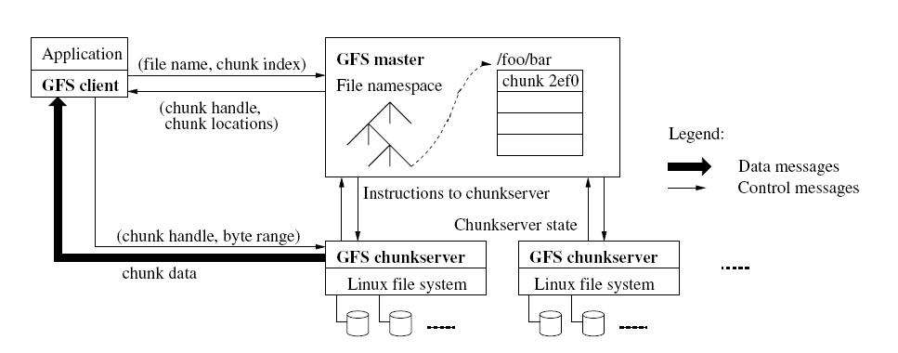
可用 性战术-故障 恢复
GFS

Slide 31
可用 性战术-故障 恢复
假设我们要向 DB 添加备份机制, 以便在前者有故障时替换主服务器与备份服务器。
现在 SNS 不是一个关键的系统, 它的可用性并不需要很高, 我们允许一些客户端的会话丢失。
同时, 一旦用户生成新的数据, 它应该被持久地存储到 DB 中。
因此, 利用被动冗余作为 SNS 的备份机制
29

Slide 32
可用 性战术-故障 恢复
在一个嵌入式安全-‐‑critical系统： 飞机
冗余
存储
二 进 制 代码
通信 联动
30

Slide 33
可用 性战术-故障 修复
有修复的策略, 依赖于组件重新引入。
当冗余组件出现故障时, 可以在更正后重新引入它。这种策略包括阴影操作、状态重新同步和回滚。
阴影操作。
以前失败的组件可能在短时间内以 "阴影模式" 运行, 以确保它在将工作组件还原为服务之前模拟其行为。
检查点/回滚。
检查点是定期或针对特定事件创建的一致状态的记录。
有时, 系统以不寻常的方式失败, detectably 不一致的状态。在这种情况下, 应使用一致状态的上一个检查点以及自快照拍摄以来发生的事务的日志来还原系统。

Slide 34
可用 性战术-故障 修复
对于 SNS,
我们采用检查站进行故障检修, 以保持系统的性能。
航空器仪器
看门 狗
软件中断
可插拔组件

Slide 35
可用 性战术-故障 预防
以下是一些防止故障的策略。
从服务中删除。
这种策略将系统的一个组成部分从操作中移除, 以进行一些活动以防止预期的故障。
一个示例是重新启动组件以防止内存泄漏导致故障。
如果从服务中删除此项是自动的, 则可以设计一个体系结构策略来支持它。如果是手动的, 系统必须设计为支持它。
交易。
事务是多个连续步骤的捆绑, 这样就可以一次撤消整个包。
如果进程中的一步失败, 并且防止多个同时访问相同数据的线程之间发生冲突, 则使用事务来防止任何数据受到影响。
过程监视器。
一旦检测到进程中的故障, 监视过程就可以删除不良过程并创建一个新的实例, 并将其初始化为备用策略中的某个适当状态。

Slide 36
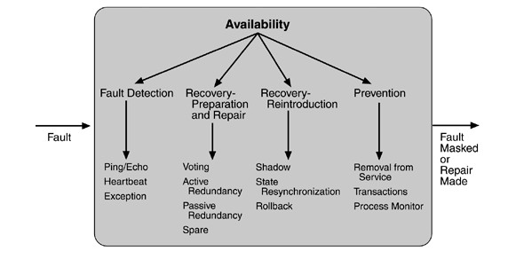
可用 性 策略-总结

Slide 37
PRoJ电子邮件Ct
假设您需要提高您的 SNS 网站的可用性。请从以下方面描述您的设计:
由于您的 SNS 网站有大量的用户, 您将其部署到多个服务器的集群中。请详细说明您的设计如何检测服务器的故障, 心跳, 包括信息结构, 心跳通信协议。
如果您想建立 sns 数据的副本, 您认为哪种冗余适合您的 sns 网站。请给出详细的原因。
你想在你的 SNS 网站上应用什么策略。请给出详细的原因。
35

